Slide 1


速算技巧
示範講解
速算練習

Slide 2



當算式以「a × c＋b × c 」形式出現時，可先簡寫成：
a × c＋b × c = (a＋b) × c ，提升計算效率。
6.5 ×2.4＋6.5 ×7.6
= × ( ＋ )
6.5
2.4
7.6
= ×
6.5
10
=
65
按此開始挑戰
速算練習

Slide 3


1. 28.6×3.9＋28.6×6.1 = ？
點擊 作答
115.4
180
286

Slide 4

2. 12.8×7.4＋37.2×7.4 = ？
360
370
380

Slide 5

3. 97.1＋19×97.1 = ？
1842
1942
2052

Slide 6
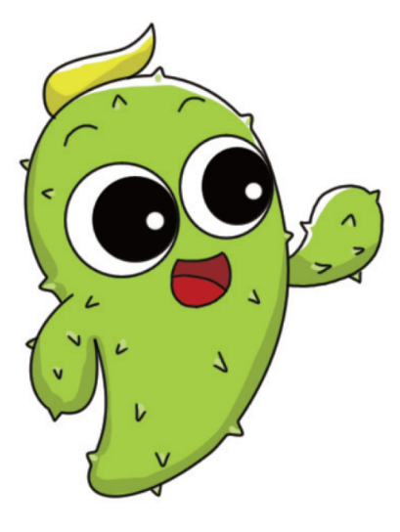

你答對了!
真細心。
下一題

Slide 7


答錯了，
小心D。
返回題目
答案
下一題

Slide 8
1. 28.6×3.9＋28.6×6.1 = ？
28.6×3.9＋28.6×6.1
= 28.6×(3.9＋6.1)
= 28.6×10
= 286
答案：
下一題
286

Slide 9
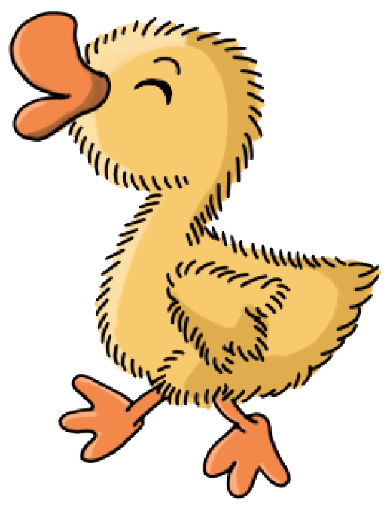
恭喜你！
你答中了。
下一題

Slide 10
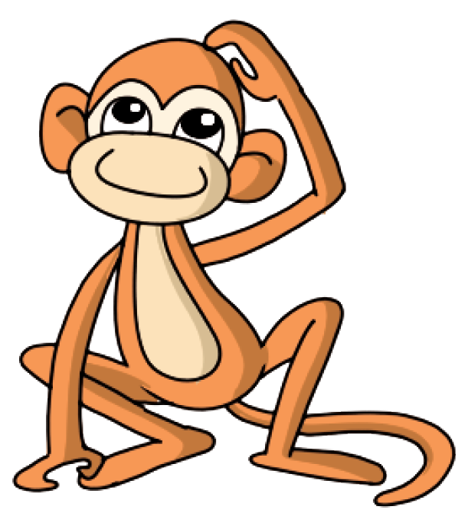
對不起!
你答錯了!
返回題目
答案
下一題

Slide 11
2. 12.8×7.4＋37.2×7.4 = ？
12.8×7.4＋37.2×7.4
= (12.8＋37.2)×7.4
= 50×7.4
= 370
答案：
下一題
370

Slide 12

答對了！
你真聰明。
挑戰完畢，
返回主頁

Slide 13
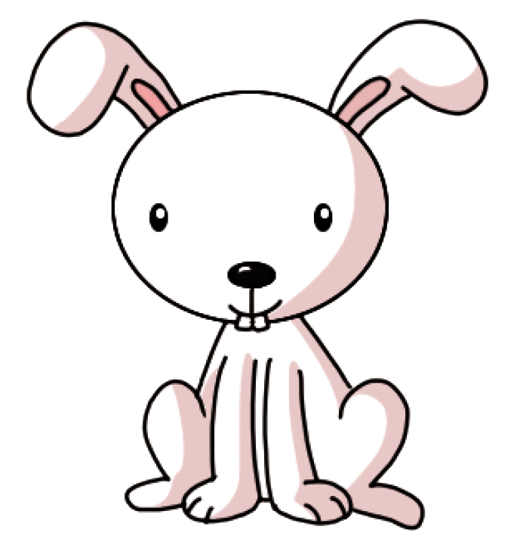
答錯了，
繼續努力吧。
返回題目
答案

Slide 14
3. 97.1＋19×97.1 = ？
97.1＋19×97.1
先改寫成a × c＋b × c的形式
= 1×97.1＋19×97.1
= (1＋19) × 97.1
= 20 × 97.1
= 1942
挑戰完畢，
返回主頁
答案：
1942

Slide 15
歡迎你
下次再來挑戰!

